Slide 1
DATAGRIDVIEW

Slide 2
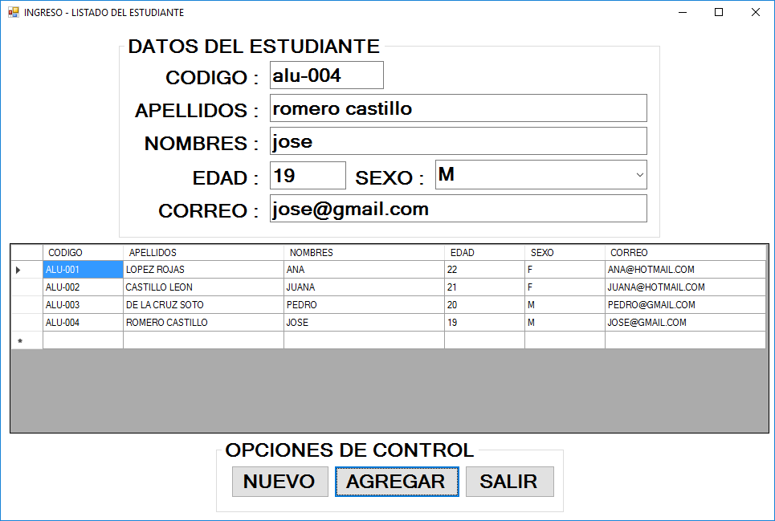
El control DataGridView proporciona una forma eficaz y flexible de mostrar datos en formato de tabla. Puede usar el control DataGridView para mostrar vistas de solo lectura de una pequeña cantidad de datos, o puede ampliarlo para mostrar vistas editables de conjuntos de datos muy grandes.
Puede ampliar el control DataGridView de varias maneras para construir comportamientos personalizados en sus aplicaciones. Por ejemplo, puede especificar mediante programación sus propios algoritmos de ordenación y puede crear sus propios tipos de celdas. Puede personalizar fácilmente la apariencia del control DataGridView eligiendo entre varias propiedades. Se pueden usar muchos tipos de almacenes de datos como origen de datos, o el control DataGridView puede funcionar sin ningún origen de datos enlazado a él.

Slide 3
Ejercicio 1
Crear una aplicación con datagridview, que permita agregar los siguientes datos:
Código del Estudiante
Apellidos del Estudiante
Nombre del Estudiante
Edad del Estudiante
Sexo del Estudiante
Correo del Estudiante

Slide 4

Abrir el programa Visual Studio 2022

Slide 5
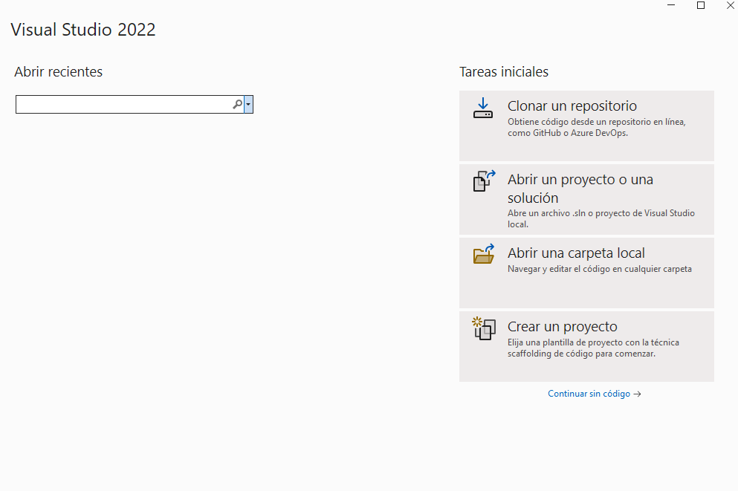
Clic en: Continuar sin código

Slide 6
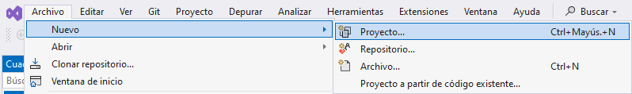
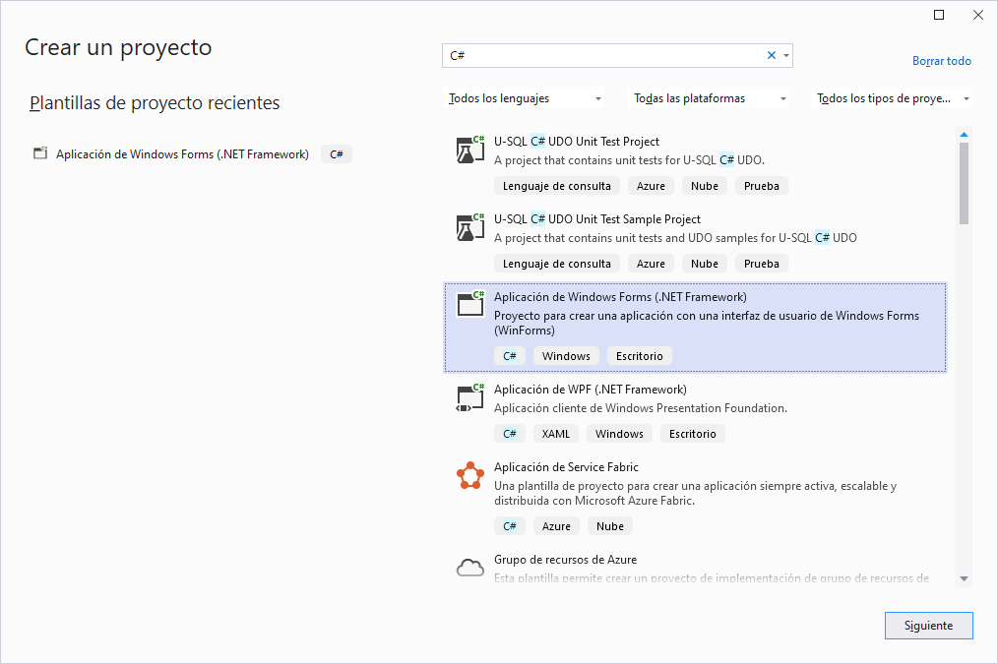
Clic en la opción: Archivo
Clic en la opción: Proyecto
Clic en la opción: Nuevo
Digitar: C#
Clic en la opción:
Aplicación de Windows Forms (NET .Framework)
Clic en el botón: Siguiente

Slide 7
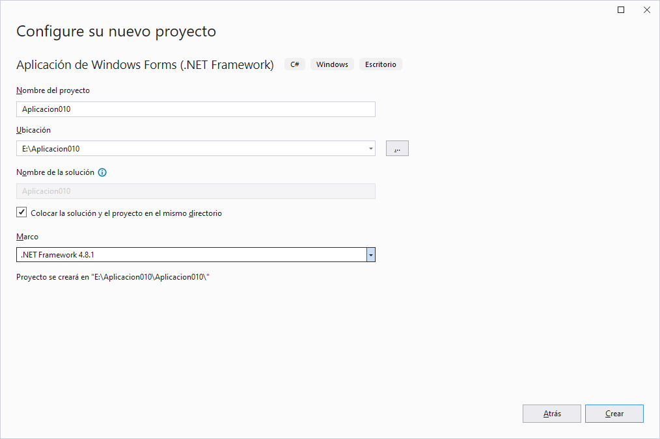
Nombre del proyecto: Aplicacion010
Unidad y carpeta de trabajo
Seleccionar un Framework
Clic en el botón: Crear

Slide 8
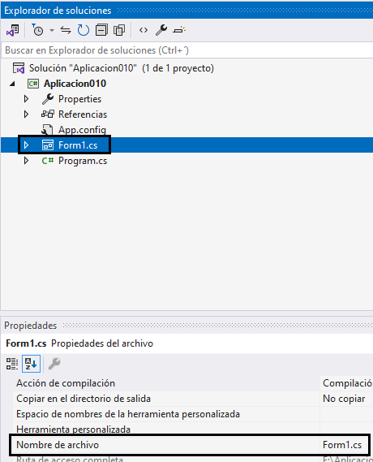
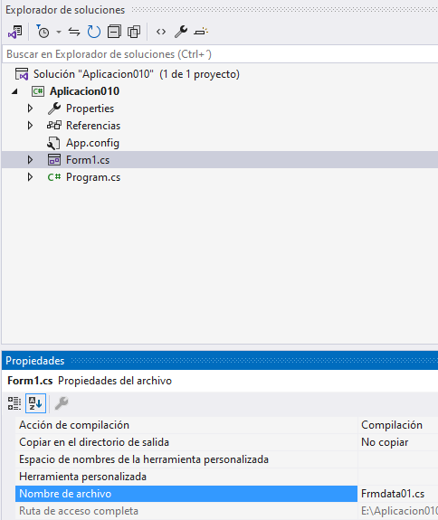
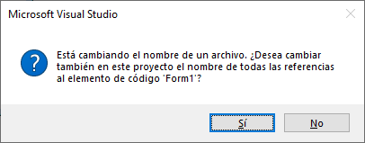
Renombrar el archivo: Form1.cs por Frmdata01.cs
Clic en el archivo: Form1.cs
Clic en el botón: Si

Slide 9
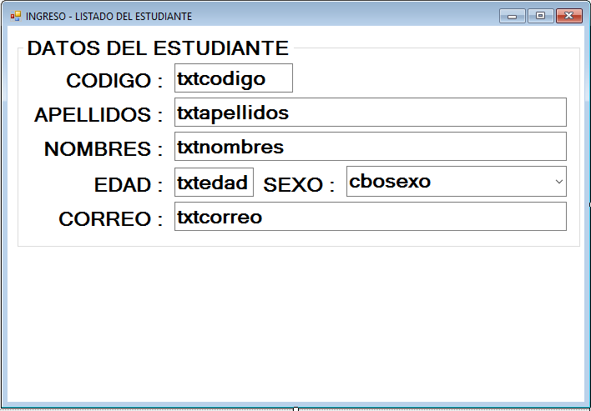
Diseño del Formulario

Slide 10
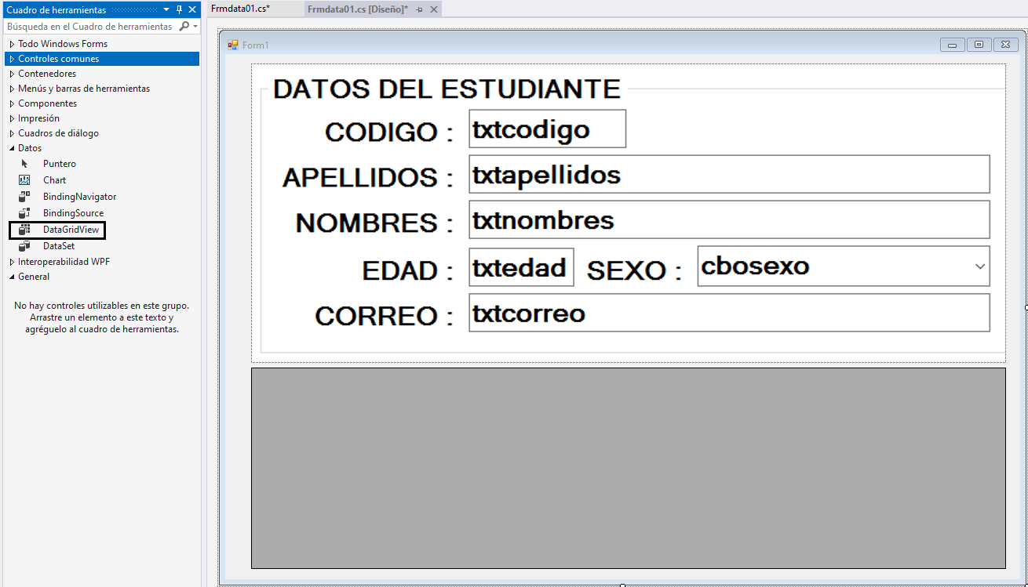
Componente DataGridview
Clic en la Ficha: Datos
Clic y arrastre hacia el formulario

Slide 11
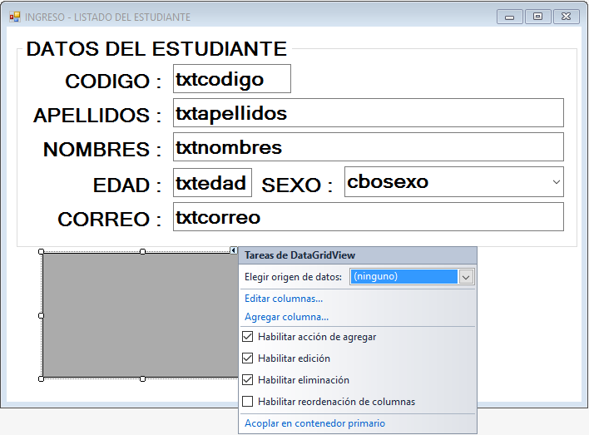
Seleccionar: Ninguno

Slide 12
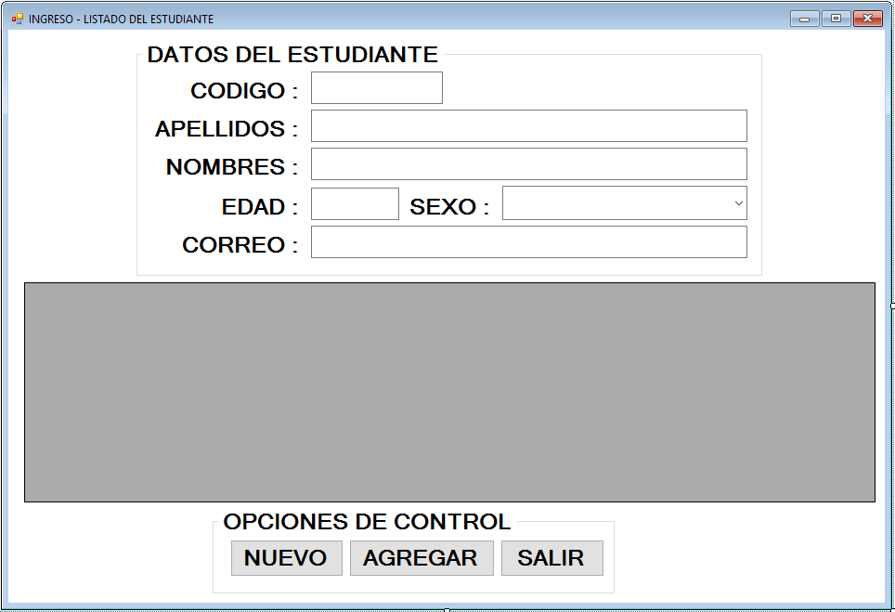
Name:dgvlista
Name:btnnuevo
Name:btnsalir
Name:btnagregar

Slide 13
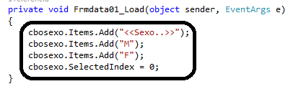
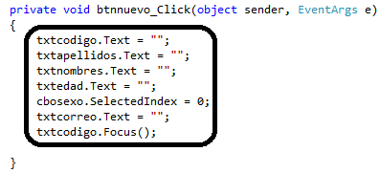
En el evento: Load del Formulario: Frmdata01
Código del botón: Nuevo

Slide 14
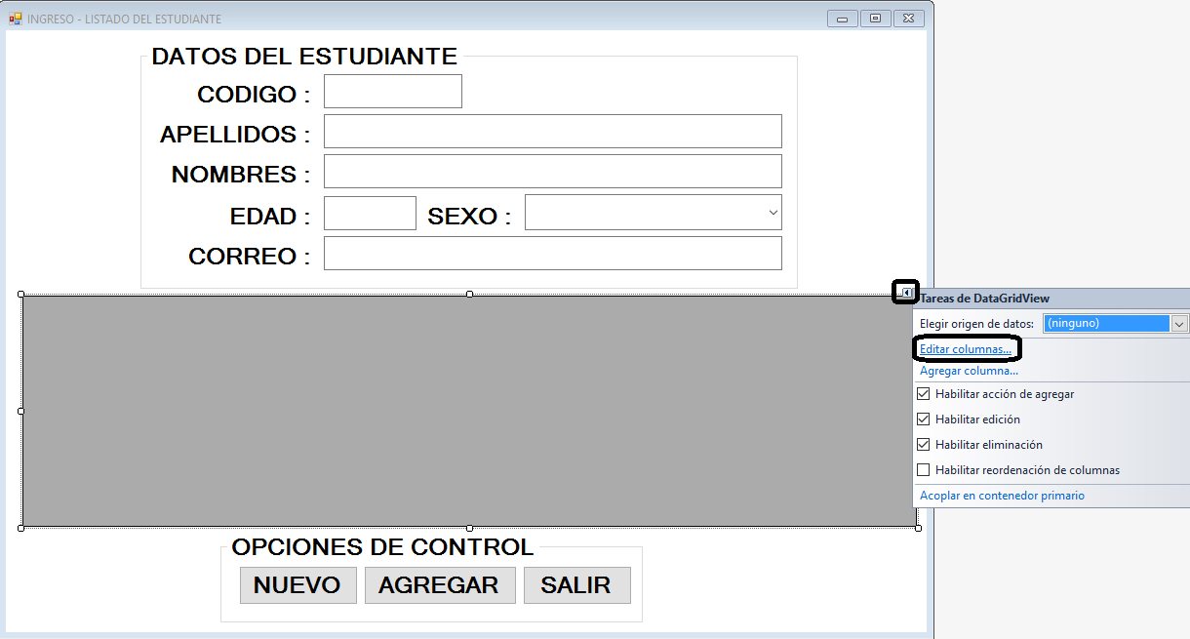
Configurando al componente: DataGridView
Clic en la flecha derecha
Seleccionar el componente datagridview
Clic en: Editar Columnas

Slide 15
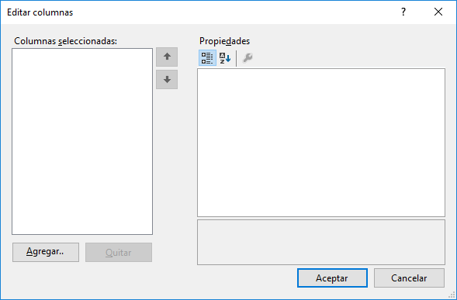
Clic en: Agregar

Slide 16
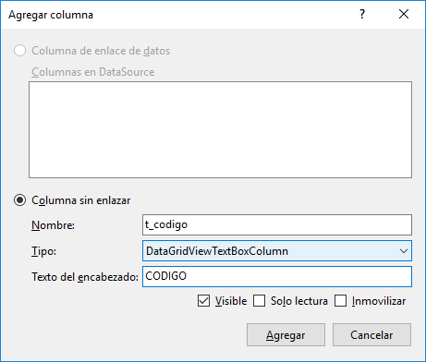
Nombre de la columna
Tipo de dato
Texto de la columna
Clic en: Agregar

Slide 17
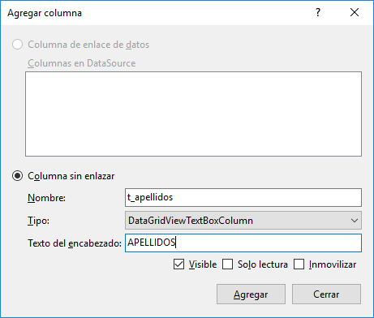

Clic en: Agregar
Clic en: Agregar

Slide 18
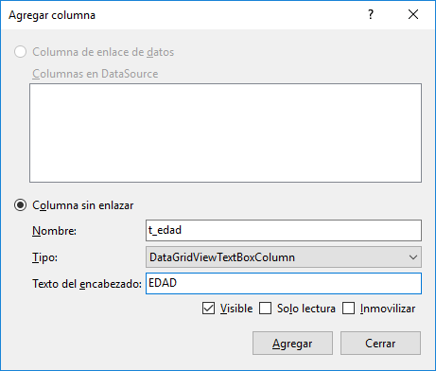

Clic en: Agregar
Clic en: Agregar

Slide 19
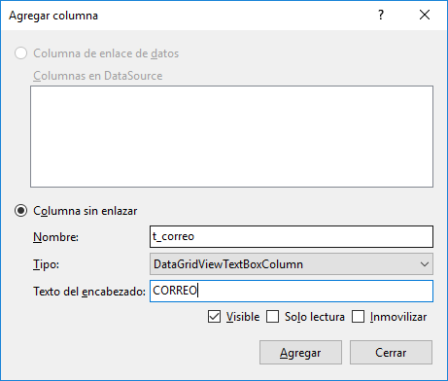
Clic en: Agregar
Clic en: Cerrar

Slide 20
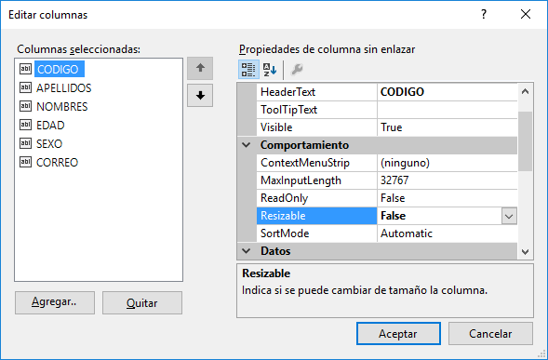
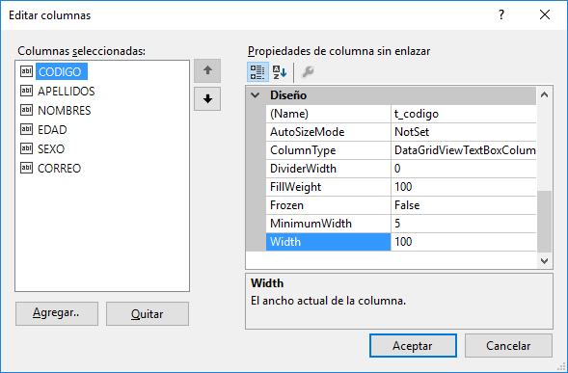
Resizable: False
Width: 100

Slide 21
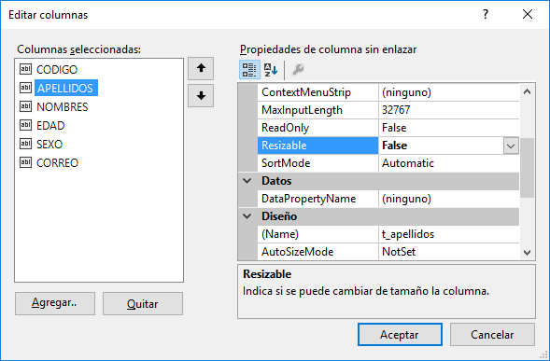
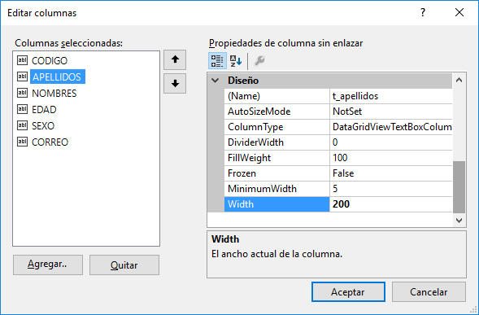
Resizable: False
Width: 200

Slide 22
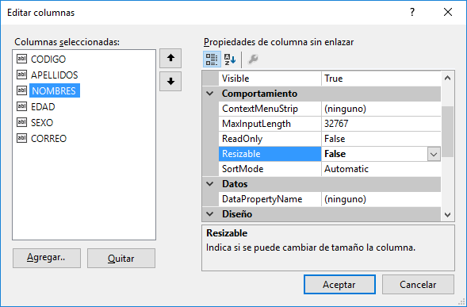
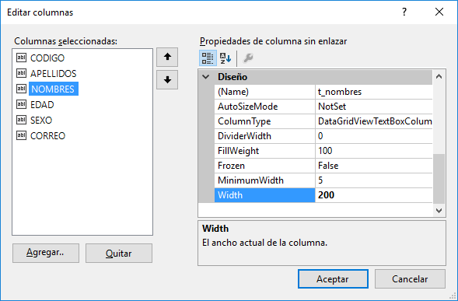
Resizable: False
Width: 200

Slide 23
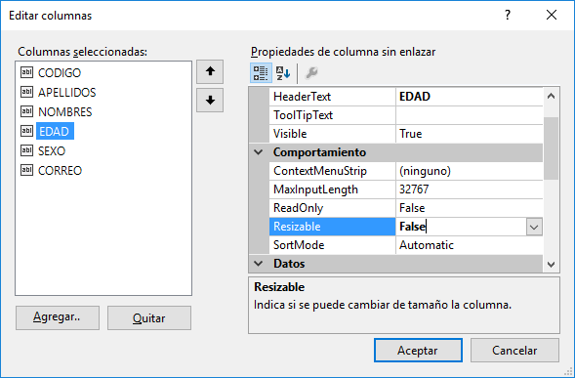
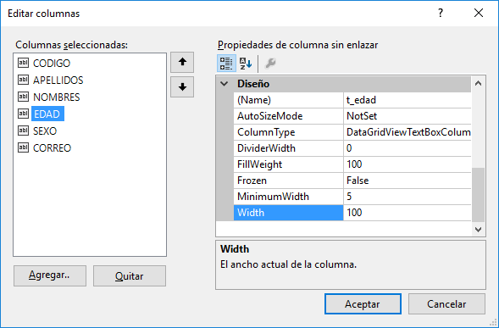
Resizable: False
Width: 100

Slide 24
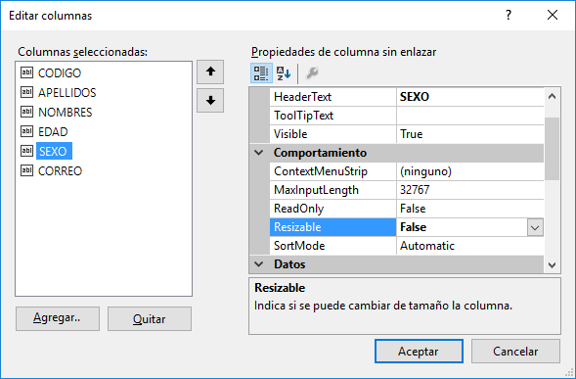
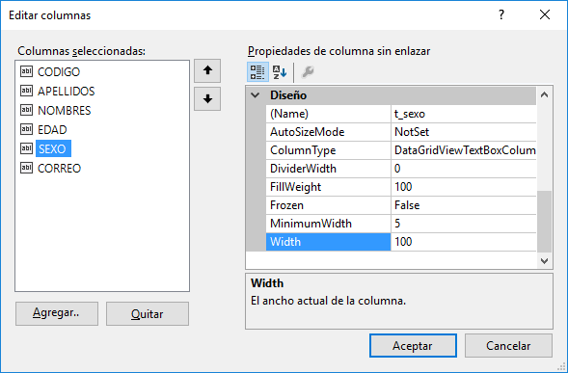
Resizable: False
Width: 100

Slide 25
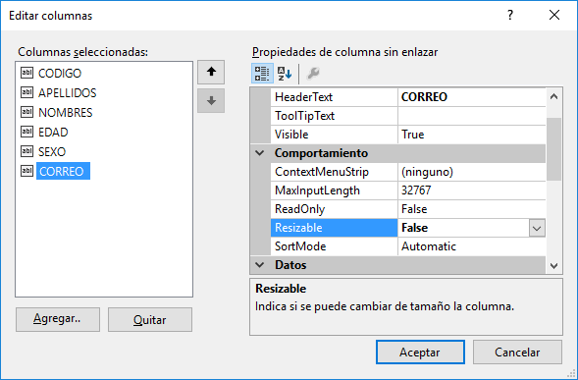
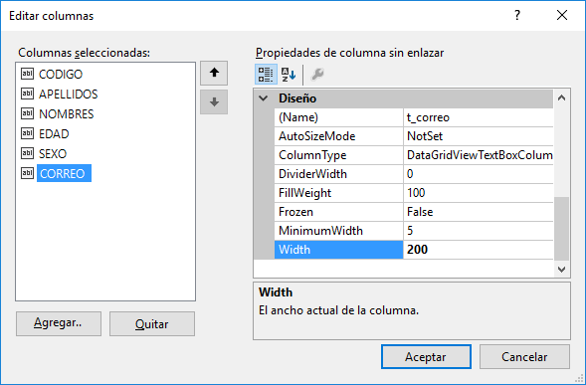
Resizable: False
Width: 200
Clic en: Aceptar

Slide 26
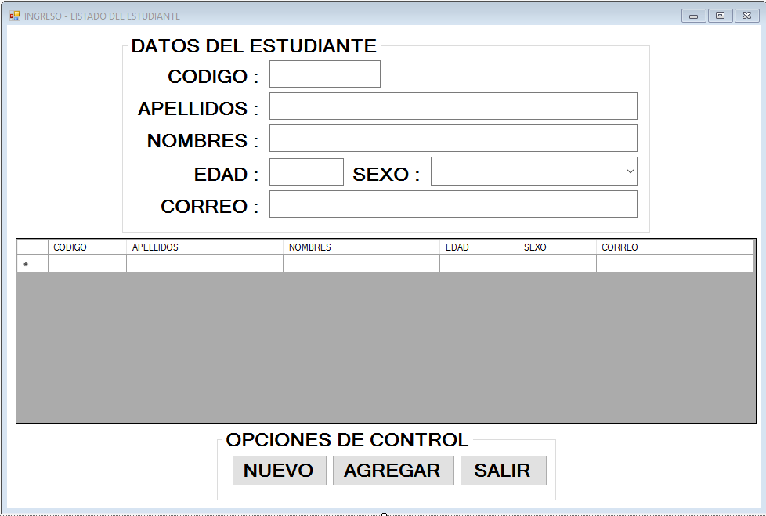

Slide 27
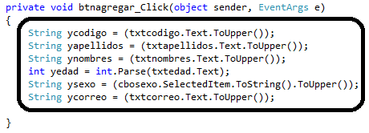
Código del botón: Agregar
Los valores de los objetos se almacenan hacia las variables

Slide 28
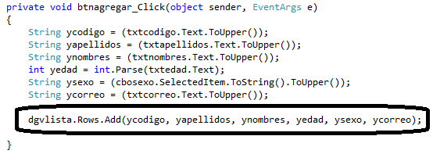
Los valores de las variables, se almacenan hacia el componente datagridview, por medio del método: Rows.Add (Agregar filas)

Slide 29
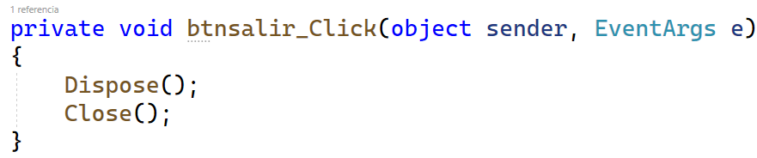
Código del botón: Salir

Slide 30
Grabar y ejecutar la aplicación

Slide 31
Practica Calificada
Crear una aplicación con datagridview, que permita agregar los siguientes datos:
Código de la película
Nombre de la película
Genero de la película (ComboBox)
Precio de la película
Actor de la película
Actriz de la película
País de la película (ComboBox)
Idioma de la película (ComboBox)
Numero de Oscar (ComboBox)

